Slide 1

Eenheden van gewicht
Eenheden van gewicht
Notes:
1
1

Slide 2

Eenheden van gewicht
Theorie
© Noordhoff Uitgevers bv
Door de aantrekkingskracht van de aarde
hebben alle dingen een gewicht.
× 1000
× 1000
kg
hg
dag
g
dg
cg
mg
: 1000
: 1000
De eenheden van gewicht zijn kilogram (kg),
gram (g) en milligram (mg).

Slide 3
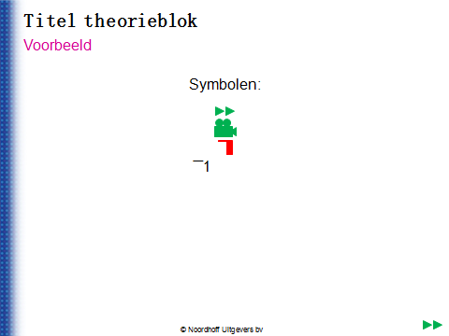
Eenheden van gewicht
Voorbeeld
Voorbeeld 1
Opgave
× 1000
Vul in.
7,2 kg = … g
kg
hg
dag
g
Aanpak
Van kg naar g is 1 stapje van 1000 naar rechts.
Uitwerking
7,2 kg =
7,2 × 1000 =
7200 g
© Noordhoff Uitgevers bv

Slide 4
Eenheden van gewicht
Voorbeeld
Voorbeeld 2
Opgave
Vul in.
g
dg
cg
mg
500 mg = … g
: 1000
Aanpak
Van mg naar g is 1 stapje van 1000 naar links.
Uitwerking
500 mg =
500 : 1000 =
0,5 g
© Noordhoff Uitgevers bv

